Slide 1
Efektívne ladenie IDS nástroja Suricata pre detekciu známych hrozieb a jeho rozširovanie o nové detekčné metódy
Autor: Branislav Kramár
Vedúci práce: Mgr. Jana Uramová, PhD.
Oponent: Ing. Marek Moravčík, PhD.
Notes:
Vážený pán predseda, vážená komisia, dovoľte mi prezentovať moju bakalársku prácu s názvom Efektívne ladenie IDS nástroja Suricata pre detekciu známych hrozieb a jeho rozširovanie o nové detekčné metódy

Slide 2

Riešený problém
Bezpečnosť v oblasti informačno-komunikačných sietí
Problémy týkajúce sa
Generovania dát
Monitorovania dát
Detekcie útokov
Možnosti ochrany proti nim (IDS/IPS systémy)
Archivácia odchytených dát zo siete
Práca s IDS nástrojom Suricata
Notes:
Katedra pracuje na projektoch v oblasti bezpečnosti informačno-komunikačných sietí. Rieši problémy tykajúce sa generovania dát (špeciálne útokov), monitorovania dát, detekcie útokov, možnosti ochrany proti nim (IDS/IPS systémy), a archivácie odchytených dát zo siete.
Mojou úlohou bola práca s IDS nástrojom Suricata.

Slide 3

Ciele práce
IDS nástroj Suricata
Práca s pravidlami
Preskúmanie rôznych množín s pravidlami
Preskúmanie možnosti spravovania pravidiel
Analýza metodiky pre pridávanie nových detekčných metód
Implementácia Suricaty v offline režime
Implementácia Suricaty v online režime
Notes:
Práca sa venuje IDS nástroju Suricata, jeho konfigurácií a vyladeniu pravidiel.
Jedna časť práce sa venuje pravidlám, preskúmaniu rôznych množín s pravidlami, preskúmanie možností ich spravovania pomocou nástrojov Suricata-update a Scirius CE, analýza metodiky pre pridávanie nových detekčných metód do nástroja Suricata vrátane použitia Lua skriptovania na detekciu komplexných hrozieb.
Ďalšie časti sa venujú implementácii Suricaty v offline a online režimoch. V offline režime sa analyzujú PCAP súbory, v online režime je Suricata nasadená ako IDS aj ako IPS.

Slide 4

Analýza súčasného stavu
Využitie IDS nástroja Snort (M. Dvorský, 2017)
Návrh a implementácia riešenia systému ochrany pred VoIP útokmi pomocou systémov IDS (L. Majer, 2014)
Postupy inštalácie viacerých IDS (R. Solár, 2015)
Základná špecifikácia nástroja Suricata (J. Ďurech – STU, 2017)
Odborné články venujúce sa hlavne porovnaniu IDS nástrojov Snort a Suricata
Notes:
Téme IDS a IPS sa na našej fakulte venovalo viacero diplomových a bakalárskych prác. Autor Martin Dvorský sa vo svojej práci venoval otvorenému softvérovému IDS nástroju Snort. Opisuje umiestnenie Snortu do topológie, proces inštalácie a konfigurácie nástroja. Ladislav Majer napísal diplomovú prácu na tému Návrh a implementácia riešenia systému ochrany pred VoIP útokmi pomocou systémov IDS. Práca obsahuje prehľad dostupných IDS/IPS systémov, ich nasadenie, testovanie a experimentovanie s nimi. Richard Solár popísal vo svojej bakalárskej práci postupy inštalácie viacerých IDS, medzi ktorými boli: Snort, OSSEC, EasyIDS a SmoothSec.
Nielen naša škola sa venuje problematike IDS/IPS systémov. Študent STU FIIT Jakub Ďurech vo svojej bakalárskej práci rozoberá základnú špecifikáciu nástroja Suricata, možnosti konfigurácie a písania pravidiel.
Na internete existuje mnoho vedeckých článkov o IDS Suricata, pričom väčšina z nich sa venuje porovnávaniu dostupných IDS nástrojov.

Slide 5
Metodika práce a metódy skúmania
Princíp fungovania IDS/IPS systémov
Množiny pravidiel použiteľné pre IDS Suricata
Inštalácia Suricaty na lokálnom virtuálnom stroji
Inštalácia Suricaty na stroji v katedrovom cloude
Vylaďovanie pravidiel na známych datasetoch
Monitorovanie reálnej prevádzky do/z katedrového cloudu
Pridávanie vlastných pravidiel
Notes:
Pred začatím praktickej časti bolo potrebné získať veľké množstvo teoretických vedomostí, napr. čo je to IDS, IPS, ako dokážu rozoznávať útoky, aké útoky existujú, aké množiny pravidiel sú použiteľné pre IDS Suricata atď.
Potom nasledovalo oboznámenie sa s nástrojom na vlastnom virtuálnom stroji nainštalovanom cez VirtualBox, kde som si skúsil inštaláciu, konfiguráciu a ovládanie.
Následne som využil získané vedomosti a skúsenosti pri inštalovaní Suricaty na stroj v katedrovom cloude s pridelenou verejnou IP adresou. Pred nasadením do reálnej prevádzky som analyzoval známe datasety a vylaďoval pravidlá. Posledná časť sa venuje pridávaniu vlastných pravidiel.

Slide 6
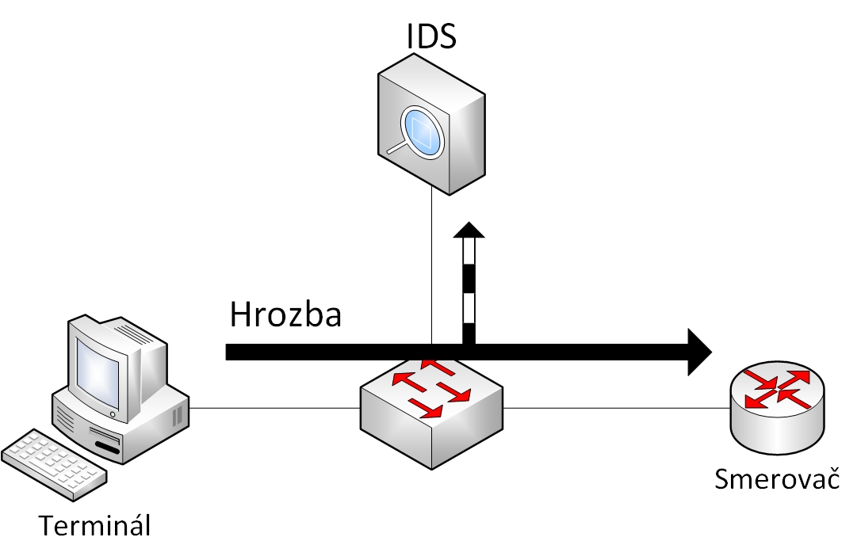
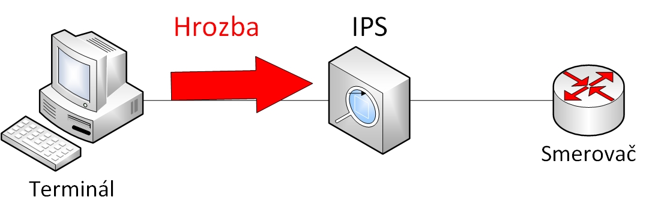
Princíp fungovania IDS a IPS
IDS
IPS
Notes:
Skratky IDS a IPS sú v tejto práci veľmi často používané, preto mi dovoľte veľmi stručne ukázať, v čom je ich rozdiel.
IDS – systém na detekciu prienikov odhalí útok, zapíše log, prevádzka pokračuje do siete
IPS – systém na predchádzanie prienikom po odhalení útoku nepustí túto útočnú prevádzku ďalej do siete

Slide 7
Výsledky práce

Slide 8

Inštalácia IDS Suricata
Základné ovládanie nástroja
Nastavenia nástroja v konfiguračnom súbore
Kontrola fungovania nástroja
alert icmp any any -> $HOME_NET any (msg:"ICMP connection attempt"; sid:1000002; rev:1;)
03/11/2019-21:19:28.938541 [**] [1:1000002:1] ICMP connection attempt [**] [Classification: (null)] [Priority: 3] {ICMP}
Notes:
Na úvod praktickej časti som sa naučil ako inštalovať IDS Suricata, ako ho ovládať, konfigurovať, spustiť a overiť funkčnosť.
V spodnej časti je príklad vlastnej jednoduchej signatúry, ktorá vygeneruje upozornenie po prijatí ICPM paketu z hocijakej zdrojovej IP adresy. Suricata dokázala zaznamenať zhodu s touto signatúrou, to znamená že bola schopná monitorovať prevádzku, preto som mohol pokračovať ďalej.

Slide 9
Výsledky detekcie pre dataset CIC IDS 2017 - PCAP súbor zo stredy
DoS útoky (4 rôzne útočné nástroje)
Heartbleed útok
13 788 878 paketov
Typ útoku | Počet útočných tokov | Počet logov zo Suricaty
DoS GoldenEye | 10 293 | 3
DoS Hulk | 231 073 | 0
DoS Slowhttptest | 5 499 | 9
DoS Slowloris | 5 796 | 0
Heartbleed | 11 | 1
Prvý pokus neúspešný
Nesprávna konfigurácia nástroja
Ďalšie pokusy neúspešné
Problém s vylaďovaním pravidiel
Úspešnejší pokus
Notes:
V offline režime som najprv analyzoval dataset od kanadského inštitútu pre kyberbezpečnosť. Dataset obsahuje prevádzku z 5 dní, pričom každý deň obsahuje iné typy útokov. Dataset v sieťarskej terminológii je vlastne zachytená sieťová prevádzka v súbore s koncovou PCAP. Tu je ukážka výsledkov detekcie pre pcap súbor zo stredy, ktorý by mal obsahovať DoS útoky.
V IDS nástroji Suricata som zapol pravidlá zodpovedné za odchytávanie DoS útokov a spustil kontrolu. Ani jeden paket však nebol označený ako útok. Problém bol v konfigurácii nástroja a potrebe čím presnejšie definovať chránenú sieť za Suricatou.
Ďalšie pokusy boli o niečo úspešnejšie, ale stále sa vyskytovalo veľa nerelevantných upozornení. Po niekoľkých experimentoch a snahe o vyladenie pravidiel som dokázal dospieť k výsledku zobrazenému v tabuľke. Aj napriek tomu, že Suricata odhalila iba minimálny počet DoS útokov, správca siete by však z výstupov vedel odhaliť útočníka a vykonať bezpečnostné kroky, aby útočníkovi v budúcnosti neumožnil útoky zopakovať.

Slide 10
Výsledky detekcie pre dataset CIC IDS 2017 - PCAP súbor z utorka
FTP-Patator
SSH-Patator
11 551 954 paketov
Typ útoku | Počet útočných tokov | Počet logov zo Suricaty
FTP-Patator | 7 938 | 2 384
SSH-Patator | 5 897 | 31
Notes:
V bakalárskej práci je popísaná analýza detekcie pre každý deň z tohto datasetu, pre krátkosť času spomeniem už iba jeden. PCAP súbor z utorka obsahuje podľa tvorcov brute-force útoky FTP a SSH. Pri odhaľovaní tohto typu útoku bola Suricata oveľa úspešnejšia ako pri DoS útoku.

Slide 11
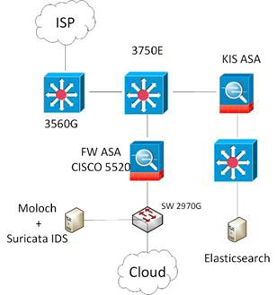
Suricata v online režime
IDS
SSH útok odhalený
IPS
SSH útok odhalený, útočník výrazne spomalený (500 pokusov o prihlásenie trvalo 30 minút, bez aktívnej Suricaty 2 minúty)
Nasadenie v reálnej prevádzke
Spolupráca s Molochom
Notes:
Po analýze datasetov prišlo na rad nasadenie IDS Suricata v online režime.
Najprv ako IDS na stroji vnútri cloudu, kedy som naň útočil zo svojho ntb útočným nástrojom Patator využitím SSH brute-force útoku. Suricata dokázala úspešne odhaliť tento útok a vygenerovať logy. Potom som zopakoval ten istý postup, ale Suricata fungovala v IPS režime. Útok bol takisto odhalený, označená útočná prevádzka bola zahodená a útočník bol výrazne spomalený.
Nakoniec prišlo na rad nasadenie do reálnej prevádzky, kde Suricata stále beží, kontroluje prevádzku z/do katedrového cloudu. Spolupracuje s Molochom – nástrojom na archiváciu, monitoring a prehľadávanie zachytených sieťových tokov.

Slide 12
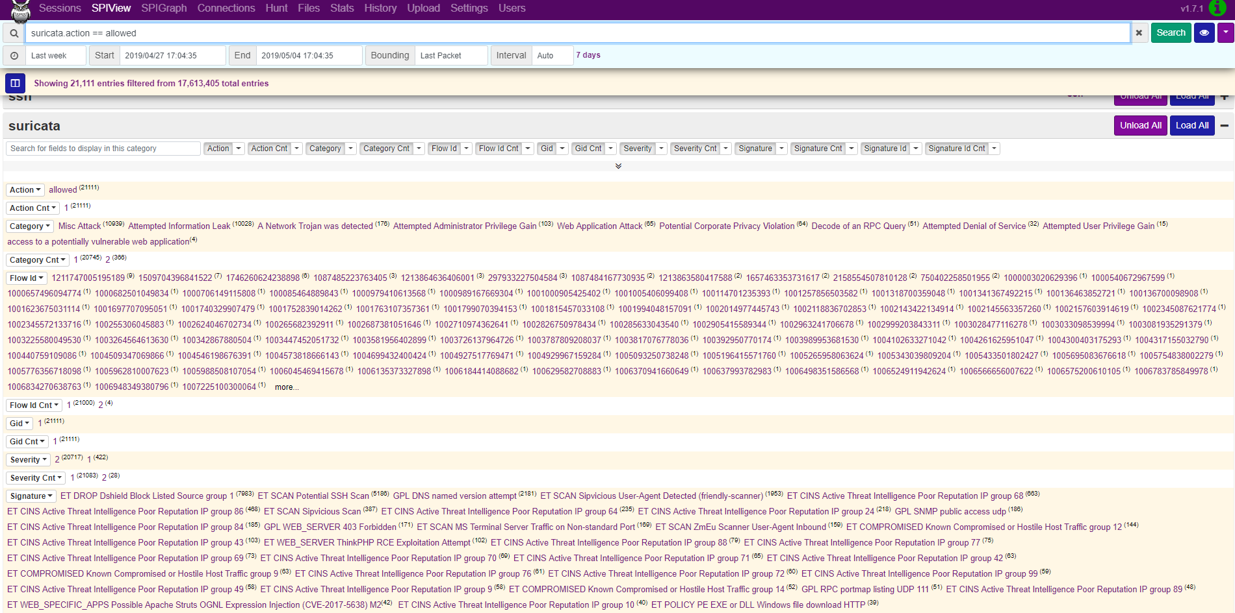
Overenie výsledkov

Slide 13
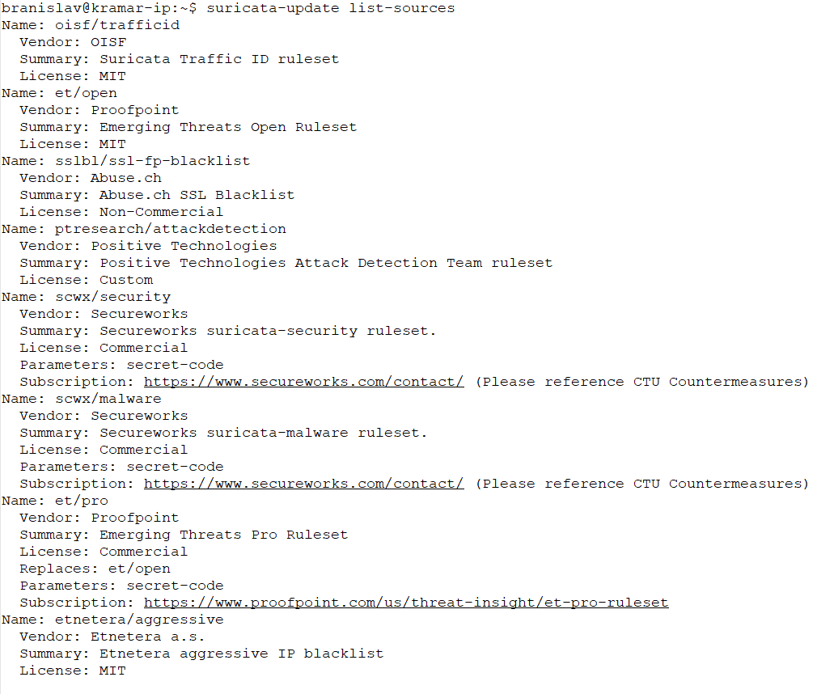
Spravovanie pravidiel z viacerých množín
Scirius CE
Suricata-update
Notes:
Existuje viacero množín s pravidlami použiteľnými pre IDS Suricata. Pracoval som s ET pravidlami od spoločnosti Proofpoint. Na správu pravidiel je možné použiť buď suricata-update s CLI, alebo nástroj Scirius CE s GUI. Pokus o nainštalovanie Sciriusa bol neúspešný, pravdepodobne z dôvodu nekompatibility niektorých súčastí.

Slide 14

Možné rozšírenia
Využitie Scirius CE
Vypracovanie metodiky pre pridávanie nových detekčných metód na odhaľovanie komplexných hrozieb
Sledovanie noviniek v nástroji Suricata
Notes:
Počas práce sa vyskytli neočakávané problémy, ktoré nedovolili dokončiť niektoré ciele práce. Preto sú tieto ciele otvorené do budúcna. Jedná sa o využitie nástroja Scirius na správu pravidiel, vypracovanie metodiky pre pridávanie nových detekčných metód na odhaľovanie komplexných hrozieb.
Suricata je nástroj, ktorý je pomerne mladý a neustále sa vyvíja. Autori do neho pridávajú nové prvky, nové možnosti konfigurácie, vytvárajú sa nové signatúry. Každá takáto zmena by mala znamenať krok vpred, preto bude dôležité sledovať novinky a snažiť sa využívať nástroj naplno, aby stále dokázal plniť svoj účel.

Slide 15
Ďakujem za pozornosť
Branislav Kramár
branislavkramar@gmail.com
Efektívne ladenie IDS nástroja Suricata pre detekciu známych hrozieb a jeho rozširovanie o nové detekčné metódy

Slide 16

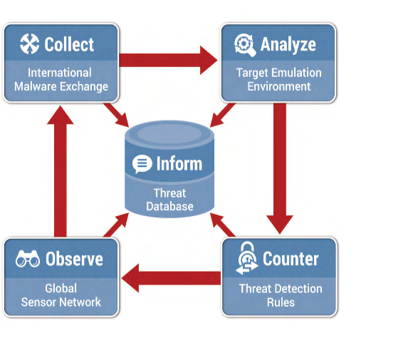
Odpovede
Čo sa myslí nízkym pomerom false-positive vďaka použitiu karantény a spätnej väzby zo senzorovej siete?
Spoločnosť Proofpoint, ktorá vyvíja ET pravidlá, má svoje vlastné laboratóriá, v ktorých analyzujú sieťové hrozby
Presný princíp činnosti si strážia, ani v mailovej komunikácii neprezradili detaily

Slide 17
Z internetovej stránky spoločnosti Proofpoint:
Systém ET Intelligence je založený na proprietárnom procese, ktorý využíva
jednu z najväčších svetových burzových systémov s aktívnym malvérom
Emuláciu obetí v masívnom meradle
Originálnu technológiu detekcie
Globálnu senzorovú sieť

Slide 18
Odpovede
Autor uvádza ako jednu z možných akcií „reject“. Aký účel a obsah majú pakety reset a ICMP-error?
Akcia „reject“ je aktívne zamietnutie paketu. Aj odosielateľ aj príjemca dostanú informáciu o zamietnutí. Suricata dokáže vygenerovať dva typy zamietnutí, vyberajú sa automaticky. Ak sa útočný paket týka TCP, vygeneruje sa Reset-packet. Pre všetky ostatné protokoly to je ICMP-error.

Slide 19
Odpovede
Narazili ste na implementáciu Suricaty aj na iných zariadeniach ako klasické PC, naprklad FPGA?
Počas písania práce som na nič také nenarazil. Neskorším skúmaním som našiel niekoľko článkov, v ktorých sa autor pokúšal implementovať IDS Suricata na FPGA. Toto riešenie v sebe zahŕňa problémy. FPGA sú stavané na rýchle dekódovanie L2, L3 a L4 hlavičiek, preferujú nezávislé úlohy s viacerými paralelnými operáciami s minimálnymi pamäťovými nárokmi. Architektúra Suricaty je diametrálne odlišná, pretože si potrebuje načítať do operačnej pamäte všetky signatúry.

Slide 20
Odpovede
Na strane 41 uvádzate, že ste v programe Wireshark kontrolovali, prečo Suricata označila ako útok aj prevádzku, ktorá tak nie je označená tvorcami datasetu. K akým zisteniam ste dospeli?
Označený paket využíva stránku „api.ipify.org“. Stránka sama o sebe neobsahuje malware, ale bola zneužívaná škodlivým softvérom, preto aj ET pravidlá vyhodnocujú pakety s týmto odkazom ako potenciálnu hrozbu.

Slide 21
Odpovede
Suricata nefunguje optimálne pri detekcii v rámci jednej siete. Bolo by možné „vnútornú sieť“ definovat' ako zoznam konkrétnych zariadení (s maskou /32)?
Bolo by to možné. V datasete je ale ten problém, že jedno zariadenie je pri jednom útoku obeť, pri inom útočník.
Má Suricata podporu pre IPv6?
Podľa dokumentácie má plnú podporu pre IPv6

Slide 22
KONIEC

